Slide 1
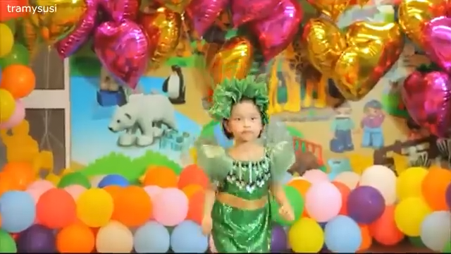
Khởi động

Slide 2





4
Bài
2
LỜI CHÀO

Slide 3

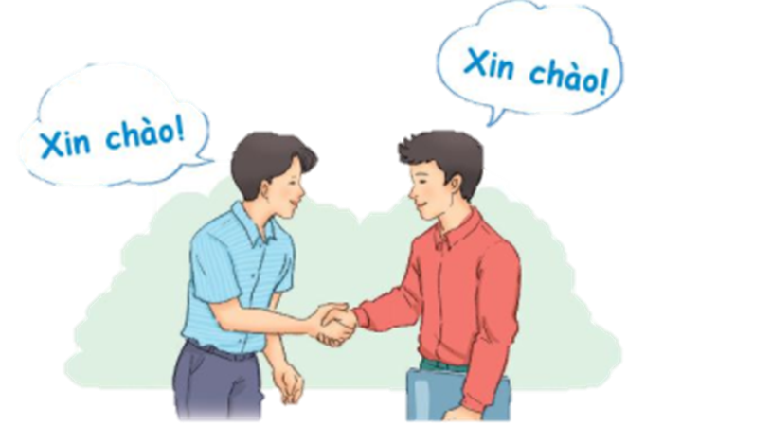
1
Quan sát tranh
a) Hai người trong tranh đang làm gì?
b) Em thường chào những ai? Em chào như thế nào?

Slide 4

2
Đọc mẫu
Đọc
Lời chào
Đi đến nơi nào
Lời chào đi trước
Lời chào dẫn bước
Chẳng sợ lạc nhà
Là cơn gió mát
Buổi sáng đầu ngày
Như một bàn tay
Chân thành cởi mở
Lời chào kết bạn
Con đường bớt xa
Lời chào là hoa
Nở từ lòng tốt
Ai ai cũng có
Chẳng nặng là bao
Bạn ơi đi đâu
Nhớ mang đi nhé.
(Nguyễn Hoàng Sơn)

Slide 5
Học sinh đọc thầm

Slide 6
Lời chào
Đi đến nơi nào
Lời chào đi trước
Lời chào dẫn bước
Chẳng sợ lạc nhà
Là cơn gió mát
Buổi sáng đầu ngày
Như một bàn tay
Chân thành cởi mở
Lời chào kết bạn
Con đường bớt xa
Lời chào là hoa
Nở từ lòng tốt
Ai ai cũng có
Chẳng nặng là bao
Bạn ơi đi đâu
Nhớ mang đi nhé.
(Nguyễn Hoàng Sơn)
Tìm tiếng trong bài có vần ương?
Tìm tiếng trong bài có vần ươc?
Tìm tiếng trong bài có âm ch?
Tìm tiếng trong bài có âm tr?
Notes:
Giáo viên chủ động giải thích từ khó, cho hs luyện đọc từ. Từ khó có thể linh động theo vùng miền, không nhất thiết dạy theo giáo án soạn sẵn.

Slide 7
lời chào chẳng trước sợ bước đường chân thành lòng tốt
Luyện đọc từ

Slide 8
Lời chào
Đi đến nơi nào
Lời chào đi trước
Lời chào dẫn bước
Chẳng sợ lạc nhà
Là cơn gió mát
Buổi sáng đầu ngày
Như một bàn tay
Chân thành cởi mở
Lời chào kết bạn
Con đường bớt xa
Lời chào là hoa
Nở từ lòng tốt
Ai ai cũng có
Chẳng nặng là bao
Bạn ơi đi đâu
Nhớ mang đi nhé.
(Nguyễn Hoàng Sơn)
Đọc nối tiếp dòng thơ

Slide 9
Lời chào
Đi đến nơi nào
Lời chào đi trước
Lời chào dẫn bước
Chẳng sợ lạc nhà
Là cơn gió mát
Buổi sáng đầu ngày
Như một bàn tay
Chân thành cởi mở
Lời chào kết bạn
Con đường bớt xa
Lời chào là hoa
Nở từ lòng tốt
Ai ai cũng có
Chẳng nặng là bao
Bạn ơi đi đâu
Nhớ mang đi nhé.
(Nguyễn Hoàng Sơn)
Đọc nối tiếp khổ thơ
Bài thơ có mấy khổ thơ?

Slide 10
Học sinh đọc thầm
Và tìm từ khó hiểu trong bài

Slide 11
Chân thành: rất thành thật, xuất phát từ đáy lòng.
Giải nghĩa từ
Cởi mở: dễ bày tỏ suy nghĩ, tình cảm.

Slide 12
Lời chào
Đi đến nơi nào
Lời chào đi trước
Lời chào dẫn bước
Chẳng sợ lạc nhà
Là cơn gió mát
Buổi sáng đầu ngày
Như một bàn tay
Chân thành cởi mở
Lời chào kết bạn
Con đường bớt xa
Lời chào là hoa
Nở từ lòng tốt
Ai ai cũng có
Chẳng nặng là bao
Bạn ơi đi đâu
Nhớ mang đi nhé.
(Nguyễn Hoàng Sơn)
Đọc theo nhóm
Đọc toàn bài

Slide 13

Lời chào
Đi đến nơi nào
Lời chào đi trước
Lời chào dẫn bước
Chẳng sợ lạc nhà
Là cơn gió mát
Buổi sáng đầu ngày
Như một bàn tay
Chân thành cởi mở
Lời chào kết bạn
Con đường bớt xa
Lời chào là hoa
Nở từ lòng tốt
Ai ai cũng có
Chẳng nặng là bao
Bạn ơi đi đâu
Nhớ mang đi nhé.
(Nguyễn Hoàng Sơn)
Thi đua

Slide 14



bước
Tìm ở cuối các dòng thơ những tiếng cùng vần với nhau
trước
nhà
ngày
nào
tay
xa
bao
Notes:
Giáo viên gọi từng cặp HS cầm sách lên. Một HS đọc, chỉ cho bạn và GV tiếng thứ nhất rồi đố bạn của mình tìm tiếng còn lại, hs kia phải tìm ra tiếng thứ hai. GV lích chuột đúng đối tượng thì chữ mới di chuyển nhé!

Slide 15

4
Trả lời câu hỏi
Đọc toàn bài
Lời chào
Đi đến nơi nào
Lời chào đi trước
Lời chào dẫn bước
Chẳng sợ lạc nhà
Là cơn gió mát
Buổi sáng đầu ngày
Như một bàn tay
Chân thành cởi mở
Lời chào kết bạn
Con đường bớt xa
Lời chào là hoa
Nở từ lòng tốt
Ai ai cũng có
Chẳng nặng là bao
Bạn ơi đi đâu
Nhớ mang đi nhé.
(Nguyễn Hoàng Sơn)
Notes:
Gọi HS đọc lại bài

Slide 16
Đọc khổ thơ 1:
Đi đến nơi nào
Lời chào đi trước
Lời chào dẫn bước
Chẳng sợ lạc nhà
Khi gặp người khác, em nên:
A. Im lặng và bỏ đi.
B. Em nên chào hỏi lịch sự.

Slide 17
Đọc khổ thơ 2 và 3:
Lời chào kết bạn
Con đường bớt xa
Lời chào là hoa
Nở từ lòng tốt
cơn gió mát
Là cơn gió mát
Buổi sáng đầu ngày
Như một bàn tay
Chân thành cởi mở
hoa
bàn tay
Lời chào được so sánh với những gì?
Lời chào
hoa
cơn gió mát
bàn tay

Slide 18
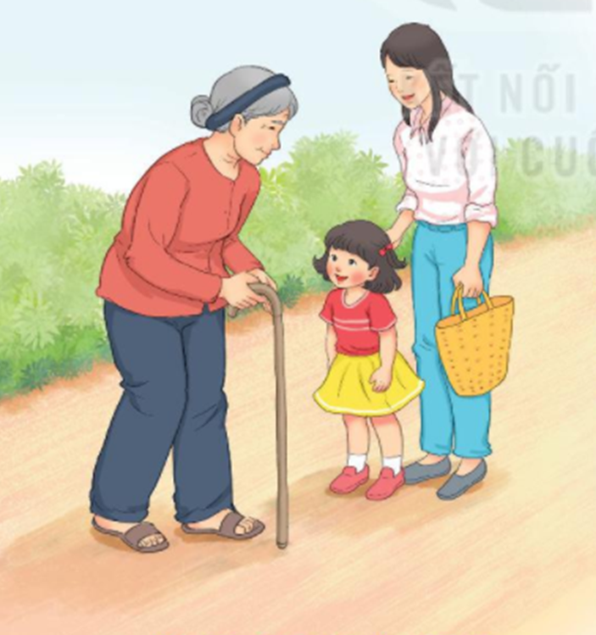
Em học hỏi được điều gì từ bài thơ này?

Slide 19


Học thuộc lòng hai khổ thơ đầu
Đi đến nơi nào
Lời chào đi trước
Lời chào dẫn bước
Chẳng sợ lạc nhà
Lời chào kết bạn
Con đường bớt xa
Lời chào là hoa
Nở từ lòng tốt

Slide 20

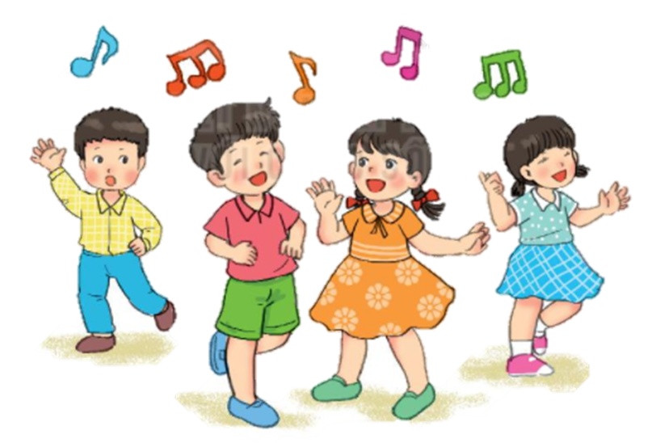
Hát một bài hát về lời chào
6

Slide 21
Các em cần nhớ:
- Chào hỏi khi gặp gỡ.
- Xưng hô phù hợp, lịch sự.
- Không quá thân thiết, cởi mở khi gặp người lạ.

Slide 22
Dặn dò:
Đọc lại bài: Lời chào (trang 68, 69).
Chuẩn bị bài Khi mẹ vắng nhà (trang 70, 71).

